Slide 1
Использование встроенного задачника в Pascal ABC
Учитель информатики и ИКТ ГОУ г.Москвы СОШ №310 «У Чистых прудов» Цыбикова Т.Р.

Slide 2
задачник, встроенный в Pascal ABC
Введение

Slide 3
О проверке правильности программы
После написания каждой программы необходимо проверять ее правильность: делает ли она то, что было задумано.
Для этого программу запускают несколько раз с различными входными данными и сверяют те ответы, которые были выданы программой, с правильными.
Правильные ответы можно вычислять самостоятельно на листе бумаги, т.е. «вручную» составить контрольные тесты: входные данные и результат на выходе.
А затем можно проводить отладку программы: проверить правильность программы на контрольных тестах.
Но если работать с задачником, то отладка программы проводится без наших контрольных тестов.

Slide 4
Об автоматизации работы по проверке правильности программы
Для автоматизации работы по проверке правильности программы используется задачник, встроенный в Pascal ABC.
При его использовании команда read не просит пользователя ввести исходные данные, а автоматически берет их из задачника.
Аналогично команда write отправляет результат не на экран, а в задачник, который уже сам проверяет, правильный получен ответ или нет.

Slide 5
Задачник
Начало работы

Slide 6
Как начать работу с задачником
Чтобы начать работать с задачником, необходимо выбрать:
пункт меню Сервис → Создать шаблон программы,
или нажать соответствующую кнопку на панели инструментов,
или нажать комбинацию клавиш ctrl+shift+L.

Slide 7
На экране окно с предложением выбора задания
В строке Задание нужно написать название группы заданий и указать номер упражнения в группе.
Все возможные группы заданий перечислены в нижней части окна.

Slide 8
Например, чтобы приступить к выполнению первой части из группы Begin, требуется напечатать строку Begin1 и нажать клавишу Enter или кнопку Загрузка.

Slide 9
Чтобы узнать, в чем состоит задание, которое требуется решать, можно запустить программу сразу после вставки шаблона.

Slide 10
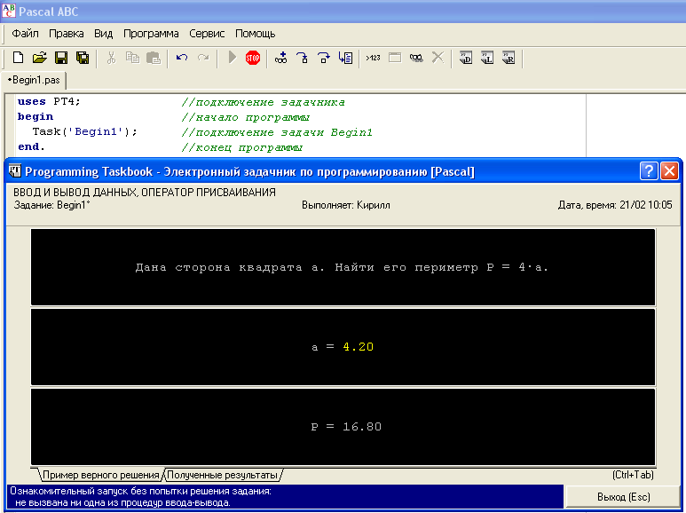
Отобразится окно с условием задачи.
В верхней части находится условие задачи
В средней части находится пример входных данных
В нижней части находится пример правильного результата.

Slide 12
Запуск программы
Теперь чтобы задачник оценил правильность решения, необходимо запустить программу на выполнение.
Задачник подставит вместо длины стороны квадрата случайное дробное число и проверит результат работы программы.

Slide 13
«Верное решение. Тест номер 1 (из 3)»
Если программа выдала правильный ответ, то внизу окна появится зеленая строка с надписью «Верное решение. Тест номер 1 (из 3)».
Такая надпись означает, что программу нужно запустить еще два раза (проверить ещё на двух тестах).

Slide 14
Зачем проверять решение на нескольких тестах?
Очень часто решения для некоторых входных данных выдают правильные результаты, а для некоторых - неправильные. Такие решения считаются неверными.
Верным (полным) решением считается то, которое работает правильно для всех входных данных.
В качестве входных данных не всегда выступает только одно число.
Если чисел больше, то очень важен порядок ввода.

Slide 15
Порядок ввода
Например, в задаче на рисунке ниже вводить нужно сначала переменную a, а затем b: read (a,b);

Slide 16
Выводить тоже необходимо в правильном порядке
В данном случае – сначала переменную s, затем переменную p: write(s, p);

Slide 17
Самое главное
Для начала работы с задачником необходимо выбрать пункт меню Сервис → Создать шаблон программы.
Для просмотра условия задачи во время ее решения можно воспользоваться командой Сервис → Просмотреть задания.
Программа считается написанной правильно, если она выдает правильные ответы на весь набор тестов, предложенный задачником.

Slide 18
Задания группы Begin

Slide 19
Задания группы Begin

